Slide 1
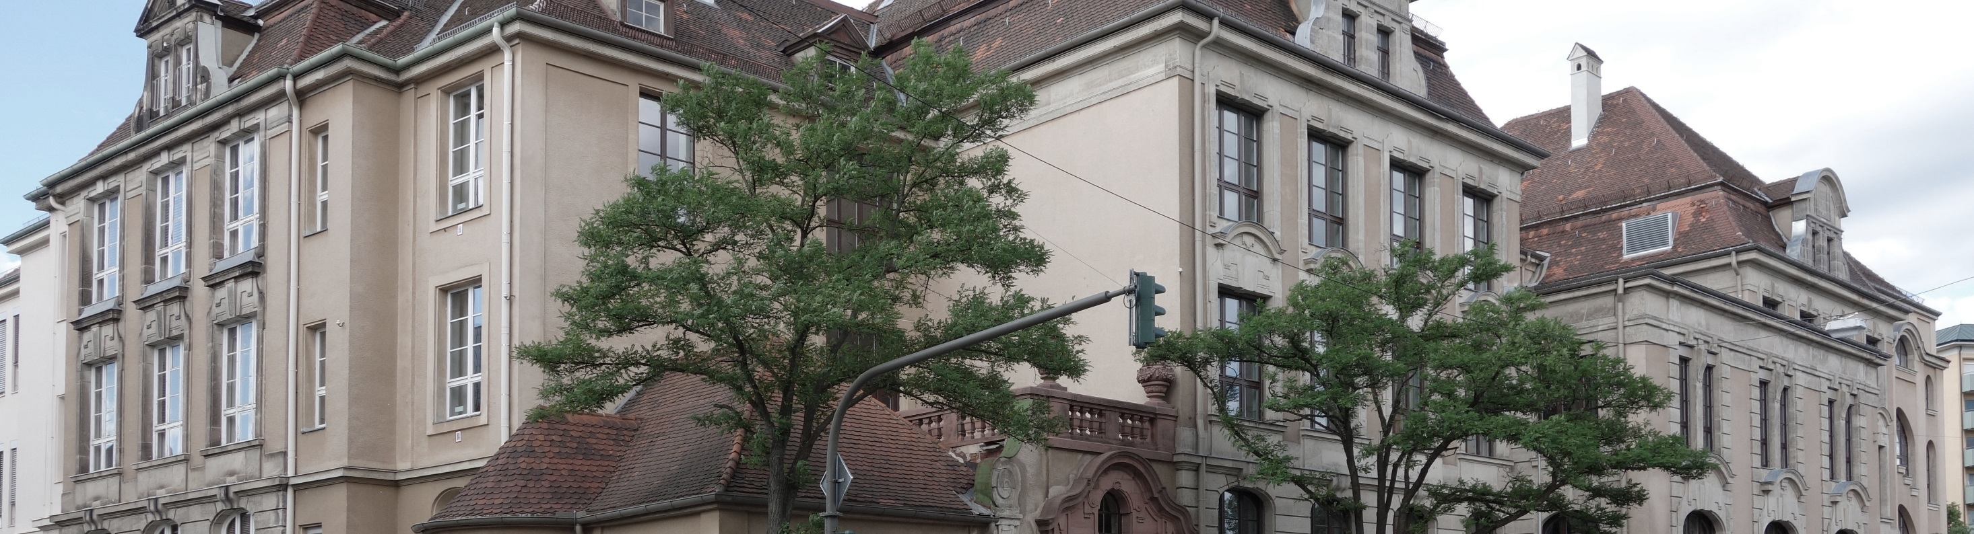

Stefan Applis
Forschungsergebnisse zur Lernwirksamkeit unterrichtlicher Maßnahmen und zur Bedeutung der Rolle der Lehrperson
Studienseminar am Christian-Ernst-Gymnasium Erlangen
Philosophie/Ethik

Slide 2


Studienseminar am Christian-Ernst-Gymnasium Erlangen
Philosophie/Ethik
0 | Problemstellung
Die Frage nach dem guten Lehren und Lernen…
Was ist eine gute Lehrerin/ein guter Lehrer?
Was macht erfolgreichen Unterricht aus?
vielfach gestellte und diskutierte Frage
zentrales Forschungsfeld in der Unterrichtsforschung und der Lehr-Lern-Forschung

Slide 3

Studienseminar am Christian-Ernst-Gymnasium Erlangen
Philosophie/Ethik
0 | Aufbau des Vortrags
Gliederung
1. Forschungsstand
Angebot-Nutzungs-Modell der Unterrichtswirksamkeit (Helmke 2006)
Fächerübergreifende Merkmale zum guten Unterricht
Modell zum Professionswissen (Baumert & Kunter 2006)
Ergebnisse der Hattie-Studie
Bedeutung von Lerngerüsten
2. Die gute Lehrerin, der gute Lehrer
Versuch einer Modellierung (Meyer 2009, Köller & Meyer 2013)

Slide 4
Studienseminar am Christian-Ernst-Gymnasium Erlangen
Philosophie/Ethik
1 | Forschungsstand
Angebot-Nutzungsmodell der Unterrichtswirksamkeit
Abb.: Helmke 2007

Slide 5

Studienseminar am Christian-Ernst-Gymnasium Erlangen
Philosophie/Ethik
1 | Forschungsstand
Angebot-Nutzungsmodell der Unterrichtswirksamkeit
Schulische Leistungen: Ergebnis des Zusammenspiels einer Reihe von Faktoren, von denen Unterricht einer, aber quantitativ nicht der wichtigste ist
Reziproke Sichtweise von Angebot und Nutzung: Nicht nur der Lehrer macht ein „Angebot“
Rolle der Lehrperson: vier grundlegende Kompetenzen: fachliche, didaktische, diagnostische und Klassenführungskompetenz
Rolle des Vorkenntnisniveaus: Schulleistungen oder andere Ziele sind auch immer Eingangsbedingung für den darauf folgenden Unterricht
Wechselseitige Kompensierbarkeit: Schwächen bei manchen Merkmalen durch Stärken bei anderen Merkmalen kompensierbar
Qualitätsmerkmale abhängig vom Zielkriterium: Nicht alle Qualitätsmerkmale sind immer gleich wichtig
Abb.: http://www.bosseschule.de/schulprogramm/index.html

Slide 6
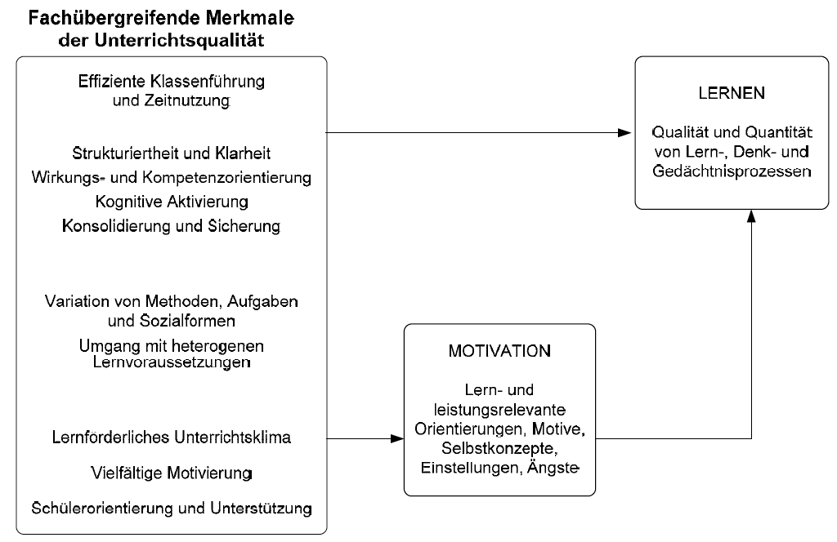
Studienseminar am Christian-Ernst-Gymnasium Erlangen
Philosophie/Ethik
1 | Forschungsstand
Fächerübergreifende Merkmale für Unterrichtsqualität
konstruktive Unterstützung
(vgl. Köller & Meyer 2013, S. 2f.)

Slide 7

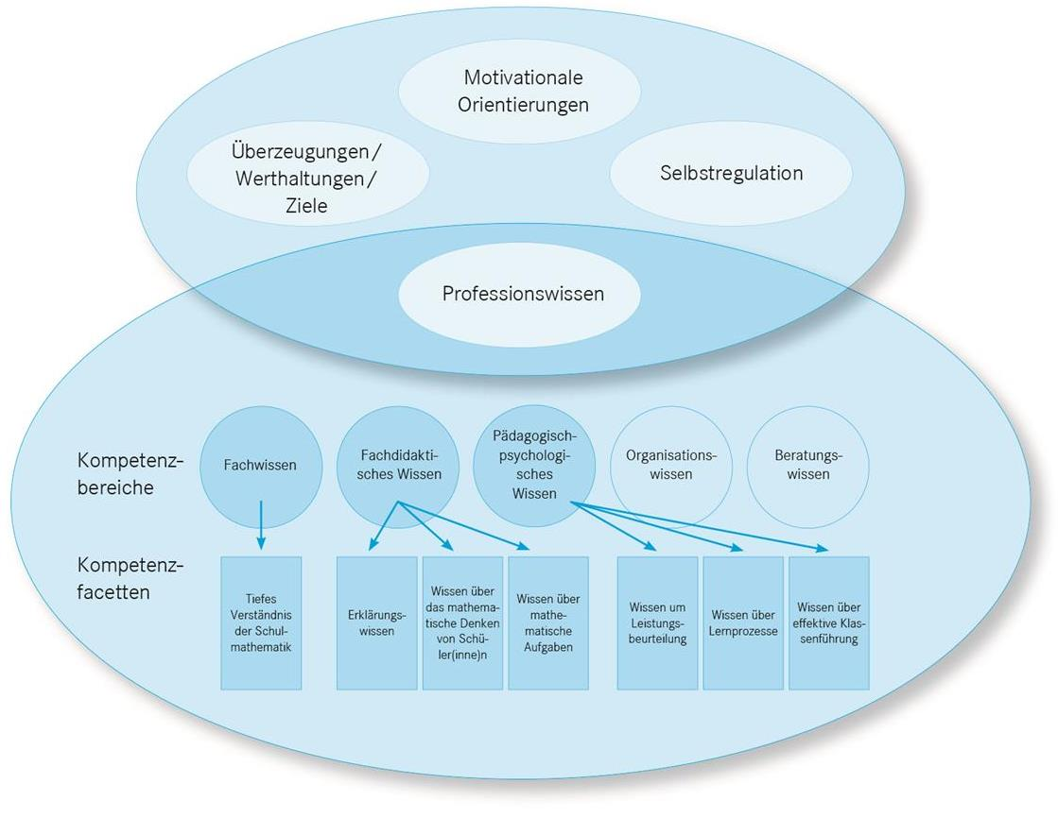
Studienseminar am Christian-Ernst-Gymnasium Erlangen
Philosophie/Ethik
1 | Forschungsstand – naturwissenschaftlicher Unterricht
Professionswissen der Lehrkräfte als Voraussetzung für guten Unterricht
Modell zum Professionswissen
Baumert & Kunter 2006
https://www.mpib-berlin.mpg.de/coactiv/index.html

Slide 8
Studienseminar am Christian-Ernst-Gymnasium Erlangen
Philosophie/Ethik
1 | Wissen und Orientierungen von Lehrkräften
Subjektive Theorien
langfristig entwickelte individuelle Elemente der Wissensorganisation
Beeinflussung der Zielvorstellungen und Unterrichtsführung von Lehrkräften (vgl. Dann, 2000, 87). unterschiedliche Konzepte zum Lehren und Lernen vorliegen
construction view (vgl. Dubberke, Kunter, McElvany, Brunner & Baumert, 2008, 194)
Präferenz, verständnisevozierende Aufgaben zu formulieren und das Lernen als interaktiven Diskurs mit subjektiven Problemlöseprozessen zu sehen, was bis auf die Ebene des Schülerlernens fortwirken kann (vgl. Baumert & Kunter, 2006, 500)
transmission view
Präferenz der Lehrperson, sich selbst als Experte/Expertin, als Vermittler/in von Wissensinhalten zu sehen, gewissermaßen in die Köpfe der Schüler/innen hinein, Wissen zu transferieren
Epistemologische Überzeugungen
zur „Struktur des Wissens“ (Helmke 2012, 113)
zum Prozess des Wissenserwerbs im Allgemeinen (vgl. Baumert & Kunter, 2006, 498)
Ansichten zu „Wesen und Struktur von Fächern“ (ebd., 486)
individuell verfügbares Fachverständnis, Vor-Strukturierung der Art der Weltbegegnung
von großer handlungsleitender Relevanz für das pädagogische Handeln im Unterricht

Slide 9
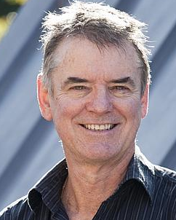
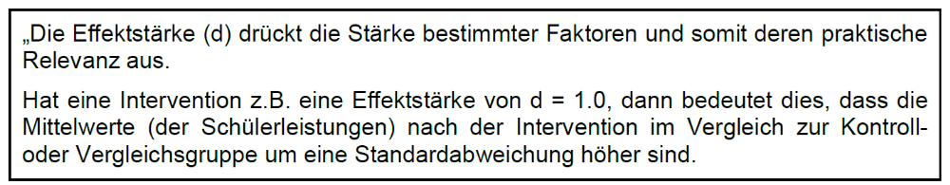
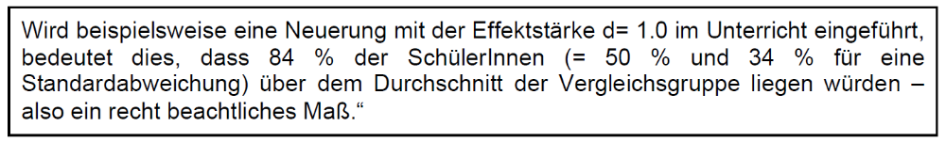
Studienseminar am Christian-Ernst-Gymnasium Erlangen
Philosophie/Ethik
1 | Forschungsstand – Wirksamkeitsforschung
Hattie-Studie | What works best? | Hattie‘s list of greatest effects
Meta-Meta-Analyse: Ergebnis des Vergleichs von 900 Meta-Analysen, Basis von 51.000 einzelnen quantitativen Studien
Ermittlung von Effekt-Stärken:
-> Sortierung von 150 von ihm erfassten Variablen zur Unterrichtsqualität von Platz 1 bis Platz 150,
z.B. Einfluss des Elternhauses, kooperatives Lernen, altersgemischte Lerngruppen, konstruktive Rückmeldung etc.
https://www.mpib-berlin.mpg.de/coactiv/index.html

Slide 10
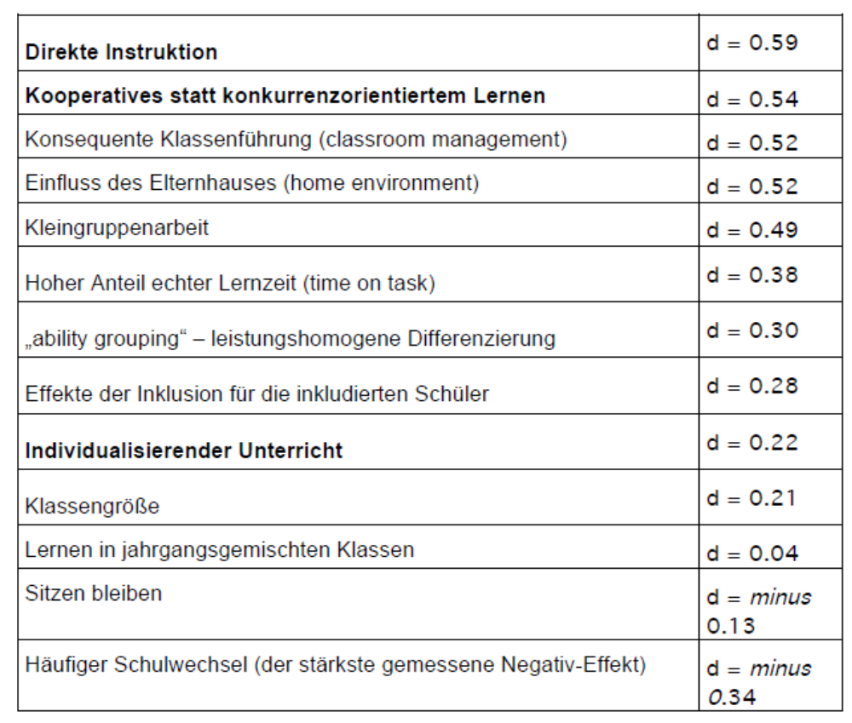
Studienseminar am Christian-Ernst-Gymnasium Erlangen
Philosophie/Ethik
1 | Forschungsstand – Wirksamkeitsforschung
Hattie-Studie - Oberflächenstrukturen des Unterrichts (vgl. Oser & Baeriswyl 2001
Sortierung und Interpretation nach Köller & Meyer 2013

Slide 11
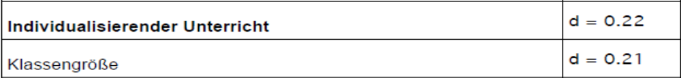
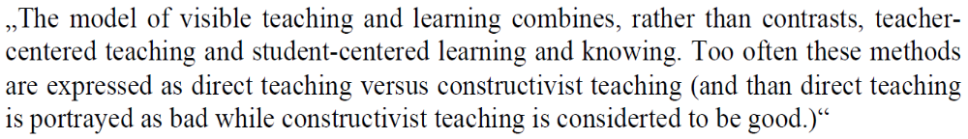
Studienseminar am Christian-Ernst-Gymnasium Erlangen
Philosophie/Ethik
1 | Forschungsstand – Wirksamkeitsforschung
Hattie-Studie - Oberflächenstrukturen des Unterrichts (vgl. Oser & Baeriswyl 2001
Sortierung und Interpretation nach Köller & Meyer 2013
Hatties Analysen erheben nur einen Ist-Stand, sie analysieren nicht, welches Potenzial in einer didaktischen Maßnahme steckt
aus einem niedrigen Effekt-Stärken-Wert lässt sich nicht schließen, dass die didaktische Maßnahme per se unwirksam ist; Problem der Fokussierung im Versuchsaufbau auf eine Maßnahme

Slide 12
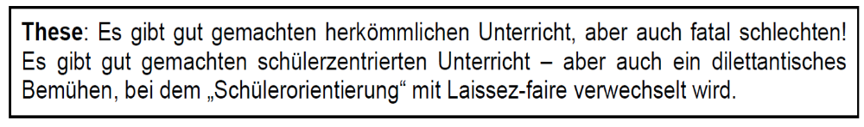
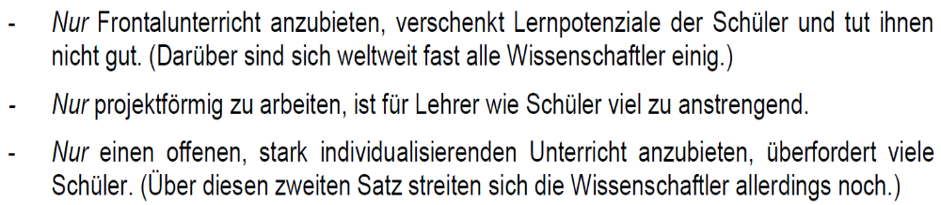
Studienseminar am Christian-Ernst-Gymnasium Erlangen
Philosophie/Ethik
1 | Forschungsstand – Wirksamkeitsforschung
Hattie-Studie - Oberflächenstrukturen des Unterrichts (vgl. Oser & Baeriswyl 2001
Sortierung und Interpretation nach Köller & Meyer 2013
(vgl. Köller & Meyer 2013, S. 8)

Slide 13
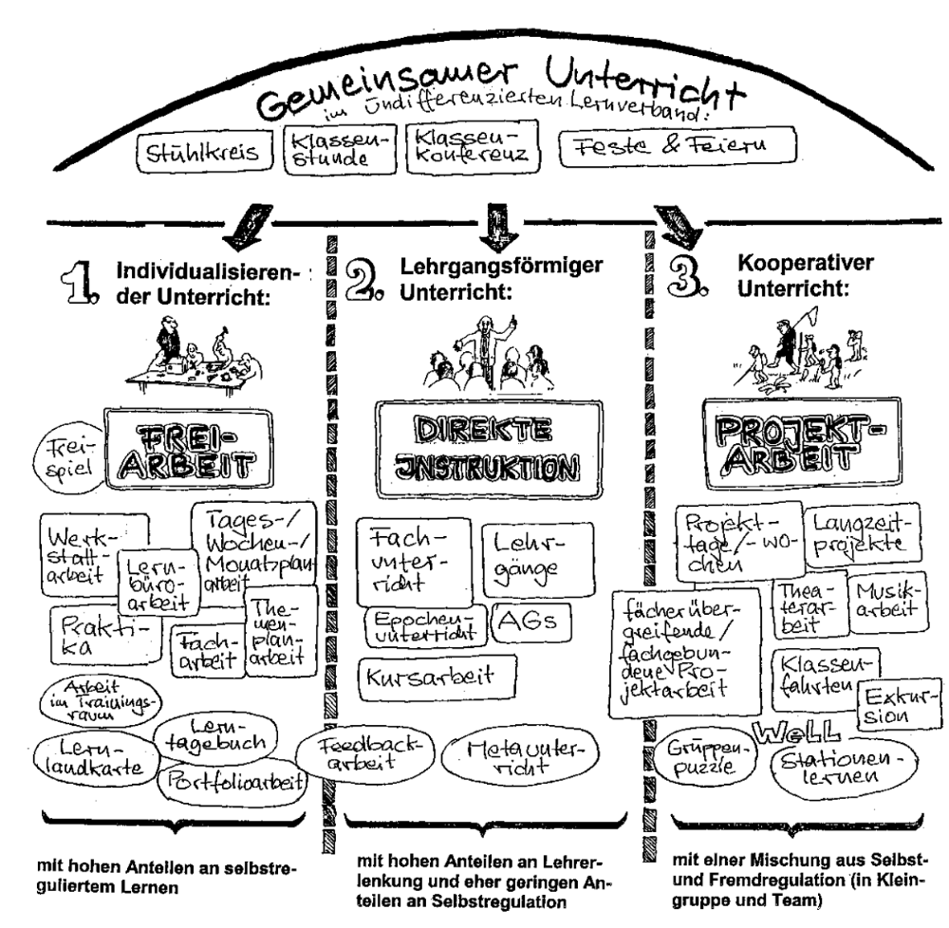
Studienseminar am Christian-Ernst-Gymnasium Erlangen
Philosophie/Ethik
1 | Forschungsstand – Modell der Grundformen des Unterrichts
Grundformen des Unterrichts (Meyer 2009)
0.
Zuordnungskriterien zur Unterscheidung der vier Grund-formen 0, 1, 2, 3
Sozialformen
Rollen der Schüler/innen und Lehrkräfte
Niveau der Selbstregulation

Slide 14
Studienseminar am Christian-Ernst-Gymnasium Erlangen
Philosophie/Ethik
1 | Forschungsstand – Modell der Grundformen des Unterrichts
Grundformen des Unterrichts (Meyer 2009)
0.
jede Grundform hat Stärken und Schwächen (vgl. Köller & Meyer 2013, S. 10f.)
Jeder Grundform liegt eine andere Wahrnehmung der Lehrer*innen-Rolle zu Grunde (vgl. Köller & Meyer 2013, S. 11f.)
Grundformen stehen nicht isoliert nebeneinander – sie können sich gegenseitig ergänzen, aber auch behindern
Idealzustand: direkte Instruktion schafft Grundlagen für erfolgreichen kooperativen Unterricht; individualisierender Unterricht schafft Grundlagen für direkte Instruktion und kooperativen Unterricht
Keine aktuellen Untersuchungen über prozentualen Anteil in Schulstufen und Schulformen Deutschlands; ideal wäre eine Drittelparität

Slide 15
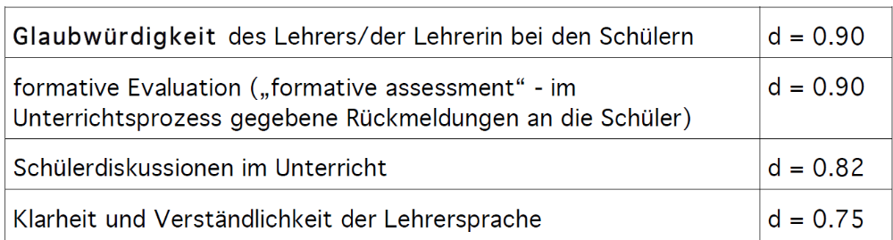
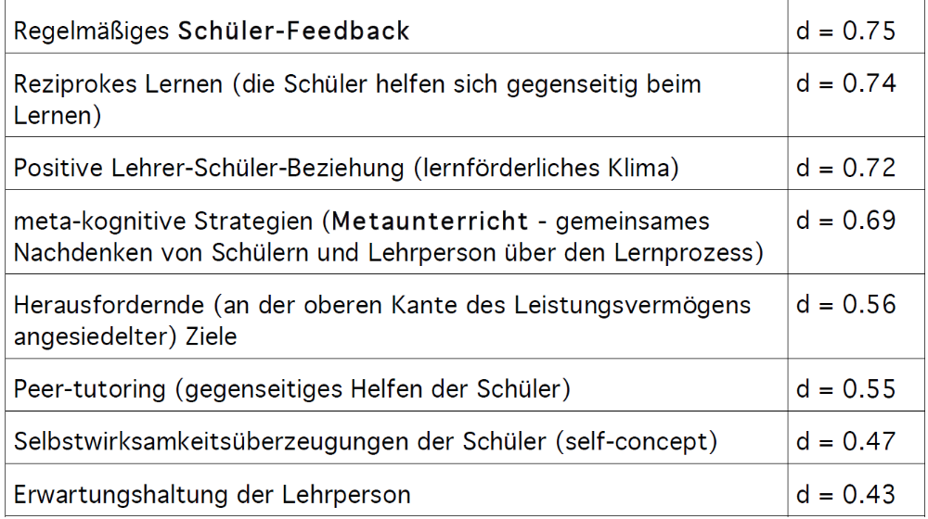
Studienseminar am Christian-Ernst-Gymnasium Erlangen
Philosophie/Ethik
1 | Forschungsstand – Wirksamkeitsforschung
Hattie-Studie - Tiefenstrukturmerkmale des Unterrichts (vgl. Oser & Baeriswyl 2001)
Sortierung und Interpretation nach Köller & Meyer 2013

Slide 16
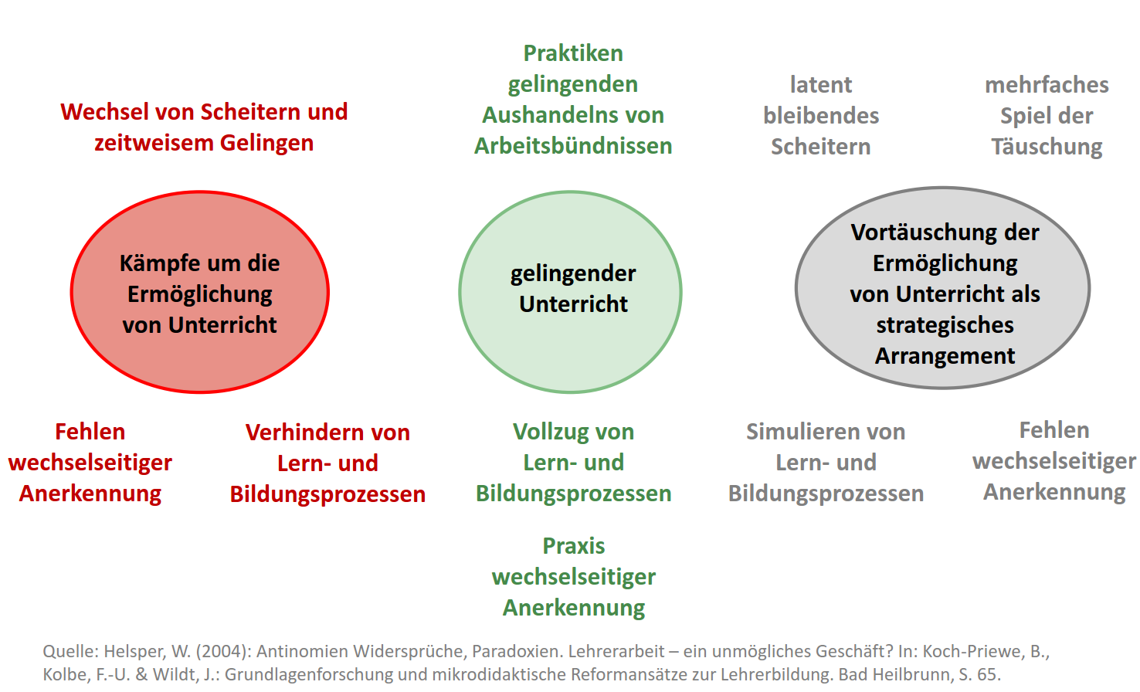
Studienseminar am Christian-Ernst-Gymnasium Erlangen
Philosophie/Ethik
1 | Forschungsstand – Wirksamkeitsforschung
Gegenlesen der Tiefenstruktur-Merkmale des Unterrichts | Idealtypische Konstellationen von Unterricht (s. Antinomienansatz nach Oevermann)

Slide 17
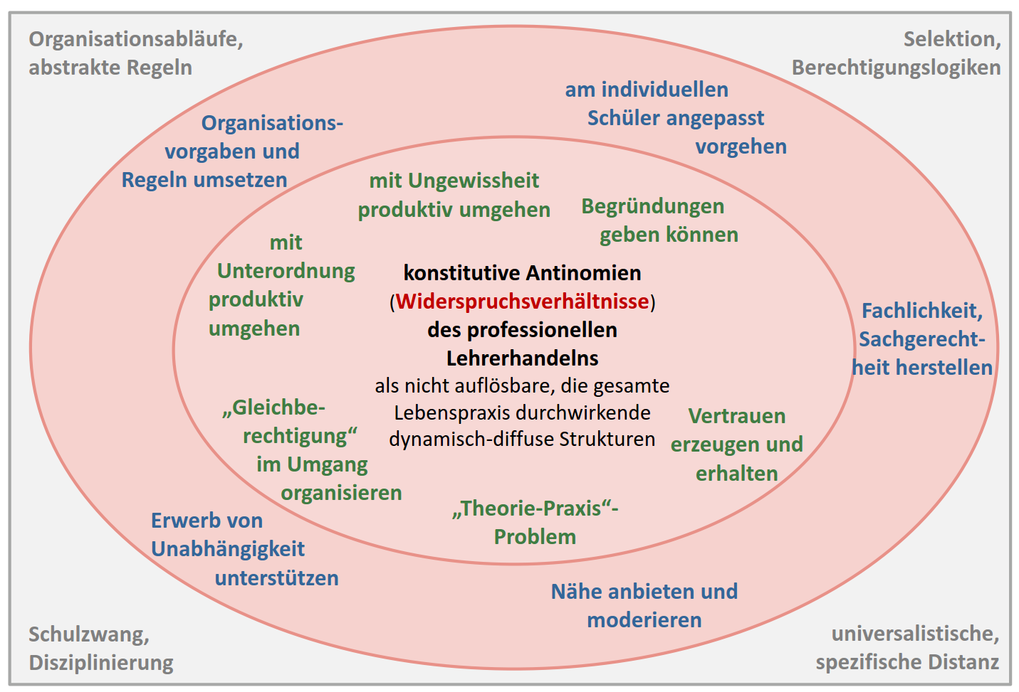
Studienseminar am Christian-Ernst-Gymnasium Erlangen
Philosophie/Ethik
1 | Forschungsstand – Wirksamkeitsforschung
Gegenlesen der Tiefenstruktur-Merkmale des Unterrichts | Idealtypische Konstellationen von Unterricht (Werner Helsper, vgl. Antinomienansatz nach Oevermann)

Slide 18
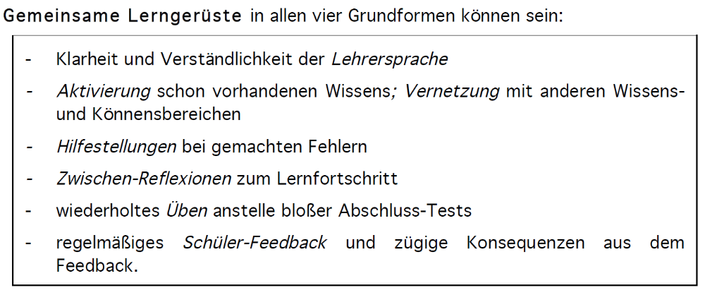
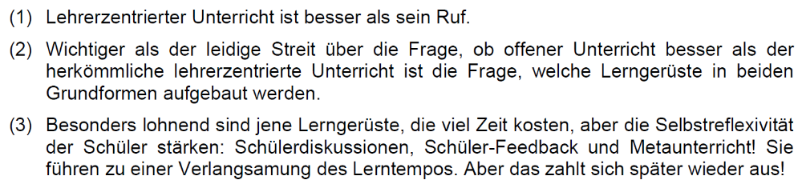
Studienseminar am Christian-Ernst-Gymnasium Erlangen
Philosophie/Ethik
1 | Forschungsstand – Lerngerüste | Scaffolds
Notwendigkeit von Lerngerüsten (vgl. Köller & Mayer 2013)
0.
Zwischenfazit (vgl. Köller & Mayer 2013, S. 15)

Slide 19
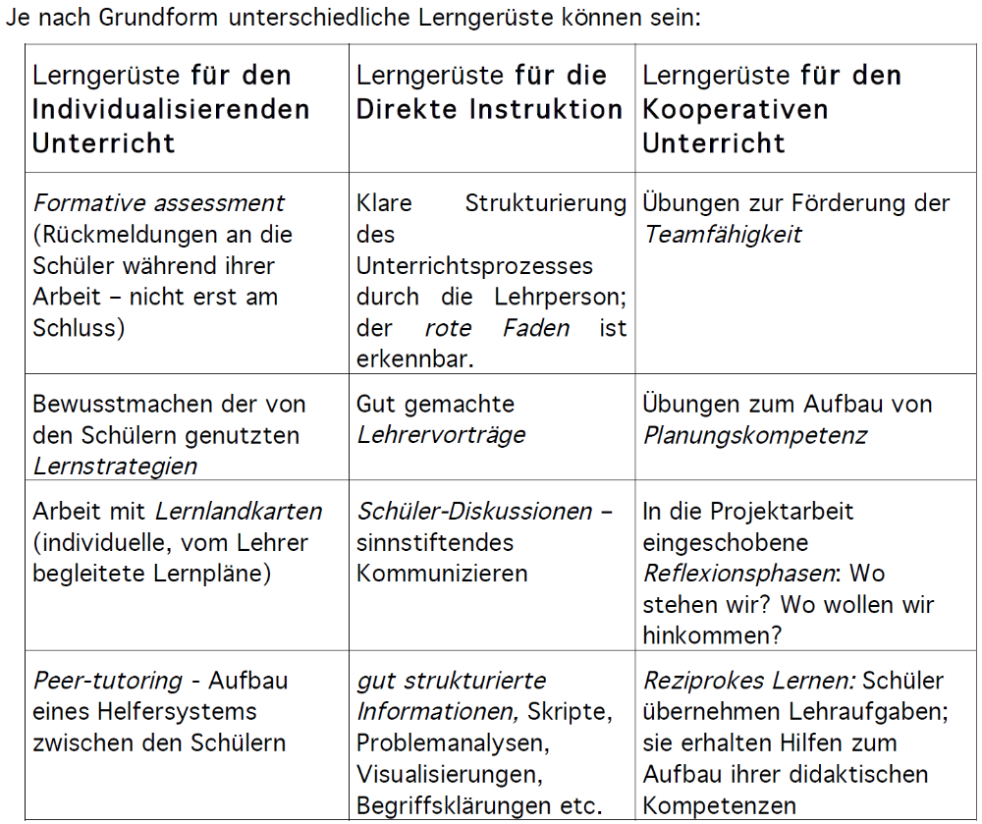
Studienseminar am Christian-Ernst-Gymnasium Erlangen
Philosophie/Ethik
1 | Forschungsstand – Lerngerüste | Scaffolds
Notwendigkeit von Lerngerüsten (vgl. Köller & Mayer 2013)
0.

Slide 20
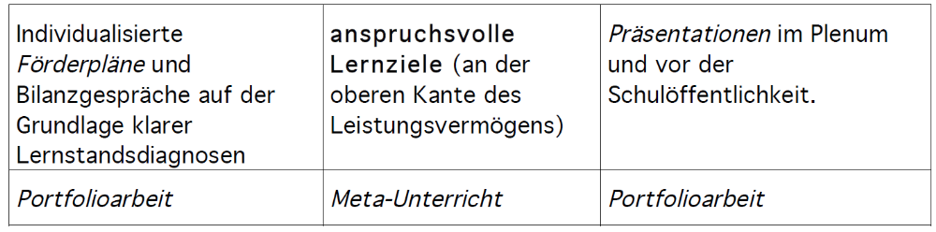
Studienseminar am Christian-Ernst-Gymnasium Erlangen
Philosophie/Ethik
1 | Forschungsstand – Lerngerüste | Scaffolds
Notwendigkeit von Lerngerüsten (vgl. Köller & Mayer 2013)
0.

Slide 21
Studienseminar am Christian-Ernst-Gymnasium Erlangen
Philosophie/Ethik
1 | Forschungsstand – Modell der Grundformen des Unterrichts
Grundformen des Unterrichts (Meyer 2009)
0.
jede Grundform hat Stärken und Schwächen (vgl. Köller & Meyer 2013, S. 10f.)
Jeder Grundform liegt eine andere Wahrnehmung der Lehrer/innen-Rolle zu Grunde (vgl. Köller & Meyer 2013, S. 11f.)
Grundformen stehen nicht isoliert nebeneinander – sie können sich gegenseitig ergänzen, aber auch behindern
Idealzustand: direkte Instruktion schafft Grundlagen für erfolgreichen kooperativen Unterricht; individualisierender Unterricht schafft Grundlagen für direkte Instruktion und kooperativen Unterricht
Keine aktuellen Untersuchungen über prozentualen Anteil in Schulstufen und Schulformen Deutschlands; ideal wäre eine Drittelparität

Slide 22
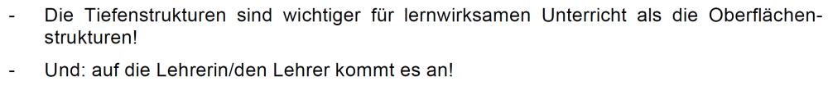
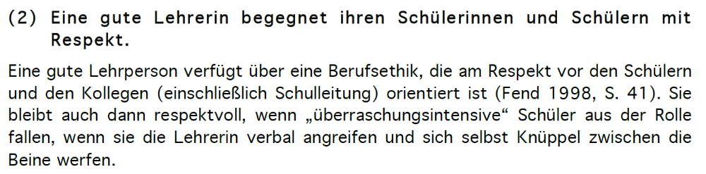
Studienseminar am Christian-Ernst-Gymnasium Erlangen
Philosophie/Ethik
2 | Die gute Lehrerin/der gute Lehrer
Versuch einer Modellierung (Meyer 2009)

Slide 23
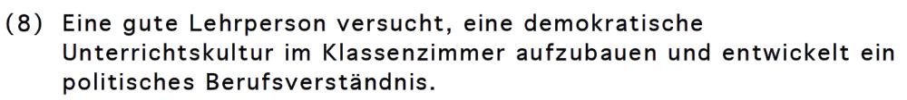
Studienseminar am Christian-Ernst-Gymnasium Erlangen
Philosophie/Ethik
2 | Die gute Lehrerin/der gute Lehrer
Versuch einer Modellierung (Meyer 2009)

Slide 24
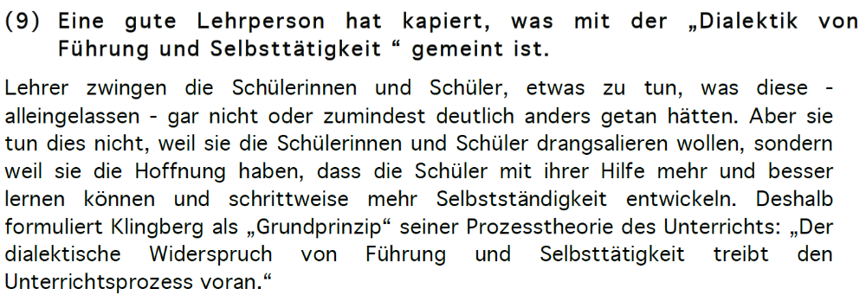
Studienseminar am Christian-Ernst-Gymnasium Erlangen
Philosophie/Ethik
2 | Die gute Lehrerin/der gute Lehrer
Versuch einer Modellierung (Meyer 2009)

Slide 25
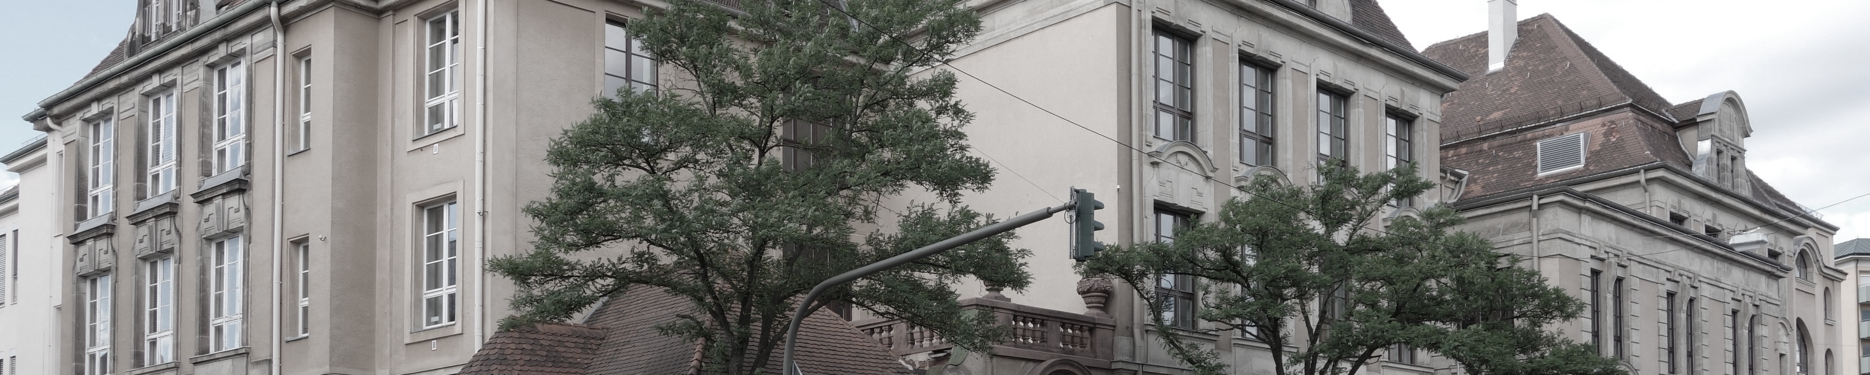
Vielen Dank für Ihre Aufmerksamkeit.
Studienseminar am Christian-Ernst-Gymnasium Erlangen
Philosophie/Ethik
Stefan Applis | Zur Konzeption des Faches Ethik in Bayern

